Slide 1

Оптимизация создания персонажей для настольной игры
Государственное бюджетное профессиональное образовательное учреждение Астраханской области
«Астраханский колледж вычислительной техники»
Разработчик: студент гр. ПБ-42 Сарычев И. О.
Руководитель: преподаватель Заитова Р.Р.

Slide 2
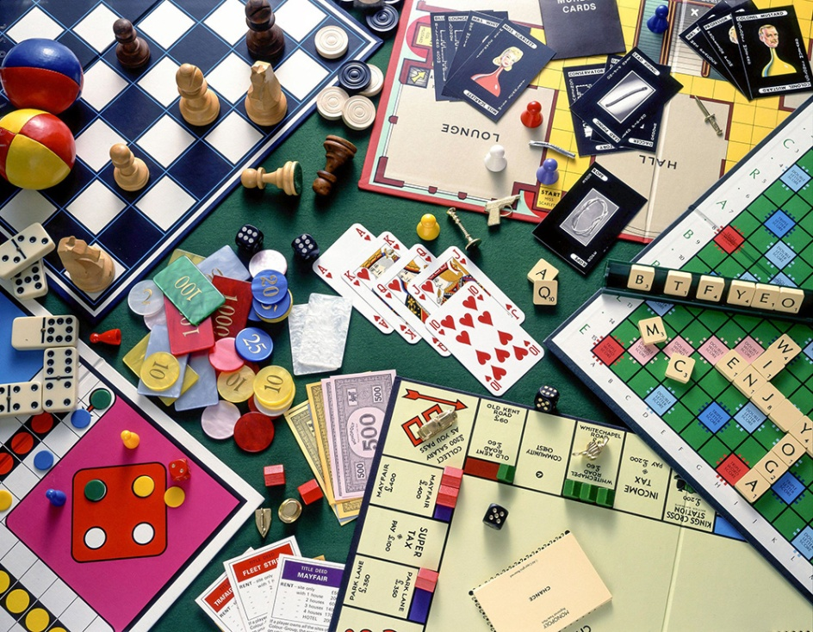
Введение
Настольные игры сопровождали и сопровождают человека еще с “дремучих” времен. Настольные игры на протяжении всего этого времени изменялись, дорабатывались и усложнялись.
Игры – это один из лучших способов обучения для взрослых и детей. Многие передовые компании применяют подход Игрофикации - в неигровых процессах с целью привлечения пользователей и потребителей, повышения их вовлечённости в решение прикладных задач, использование продуктов, услуг.

Slide 3
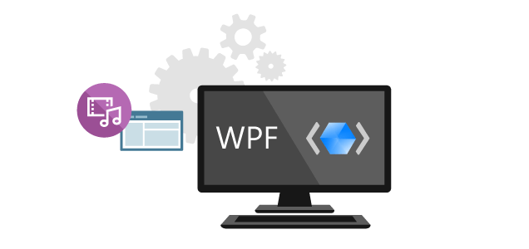
Средства разработки
При разработке программы по оптимизации использовались следующие средства:
WPF
C#
XAML

Slide 4
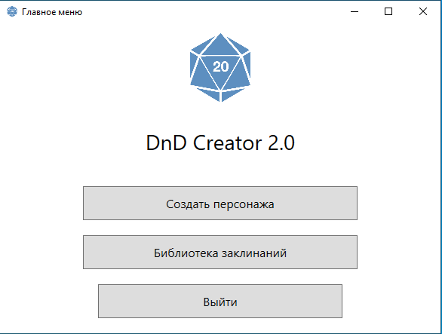
Демонстрация

Slide 5
Заключение
В результате выполнения выпускной квалификационной работы была разработана программа по оптимизации создания персонажа в настольной игре.

